Slide 1
че я тут делаю? а, это же безумхак…
ща представим вам ну типа крутой проект про LLM и прокрастинацию, вам точно понраааавица
AGI Level:vibicoder

Slide 2
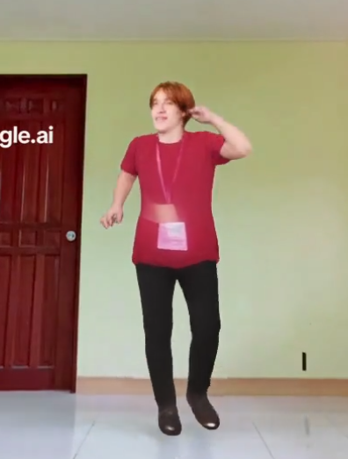


Сборная команда №9
Арина Дубровина
Дизайн тип
Тимур Велиев
ML-E, автор той чудесной презы, если че, вопросов быть не должно
Дмитрий Сусин
Backend-прокрастинаторвопросов быть не должно, всё на фото
AGI Level:vibicoder

Slide 3
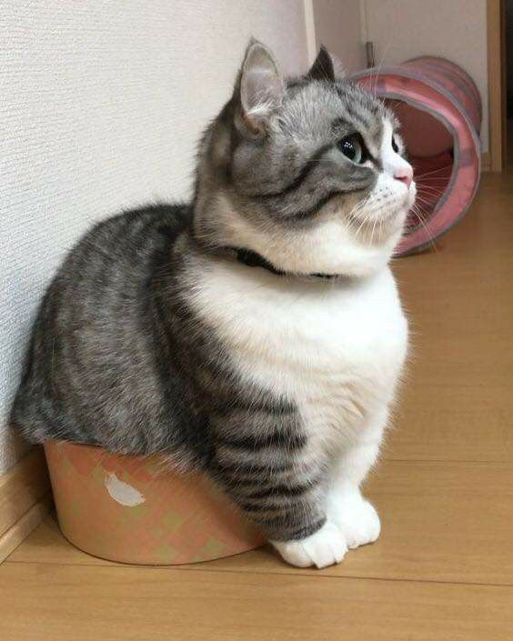
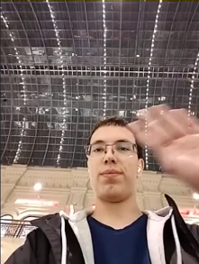
Копорушкин
Лев
fullstack-прокрастинист который ничего не сделал
Даниил
Духанин
ну ваще всё вроде пока что мы такие да что гой да вопросы?
ML-fullstack
AGI Level:vibicoder

Slide 4

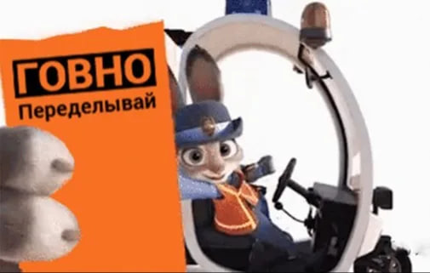
итак, в этом проекте
МЫ все очень старались и сделали
СНОГШИБАТЕЛЬНЫЙ
проект.
Но перед этим…
AGI Level:vibicoder

Slide 5

смета проекта
чтобы поддержать наш проект срочна нада, без того мы не проживем
AGI Level:vibicoder

Slide 6

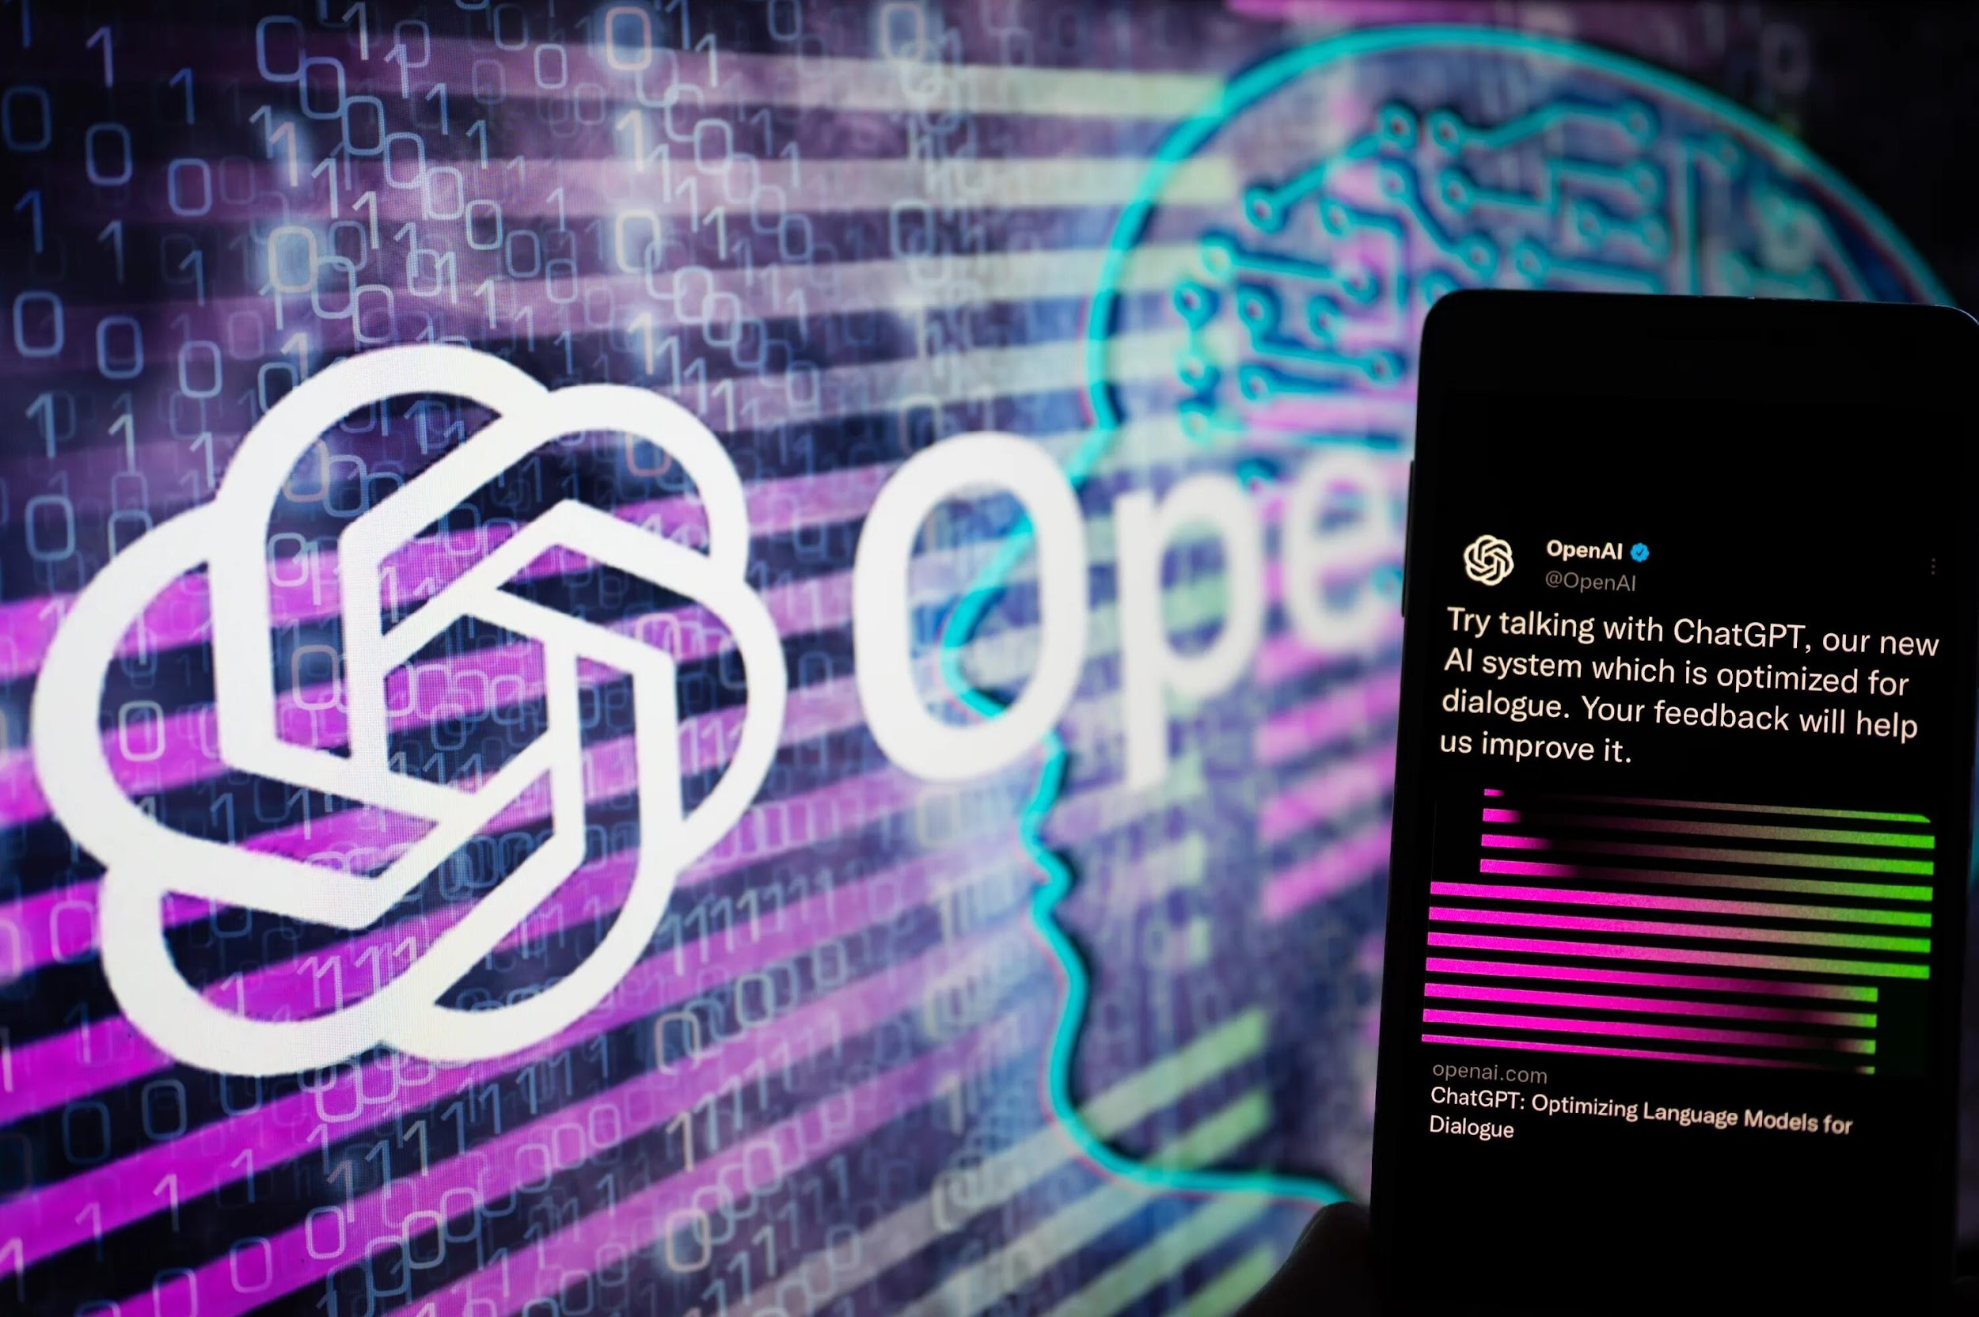
Так чего то мы отошли от темы
вот цель: создать мега супер умную нейросеть для кодинга и помощи программистам(со слов нашего мльщика), которая будет круто писать код и очень умно говорить.
AGI Level:vibicoder

Slide 7
Зачем же он нужен?
Этот ИИ должен решить любую головную боль программиста, ведь у всех бывает ситуация когда происходит ступор. Он может стать самым главным помощником. Не получается создать крутой продукт? Введите один запрос и наш ИИ сделает всё на высшем уровне
AGI Level:vibicoder

Slide 8

Этапы
AGI Level:vibicoder
Придумать бизнес-цель
Подумать над реализацией
Кофе-брейк
Настроить ИИ
Тестирование
Вуа-ля. Результат!

Slide 9
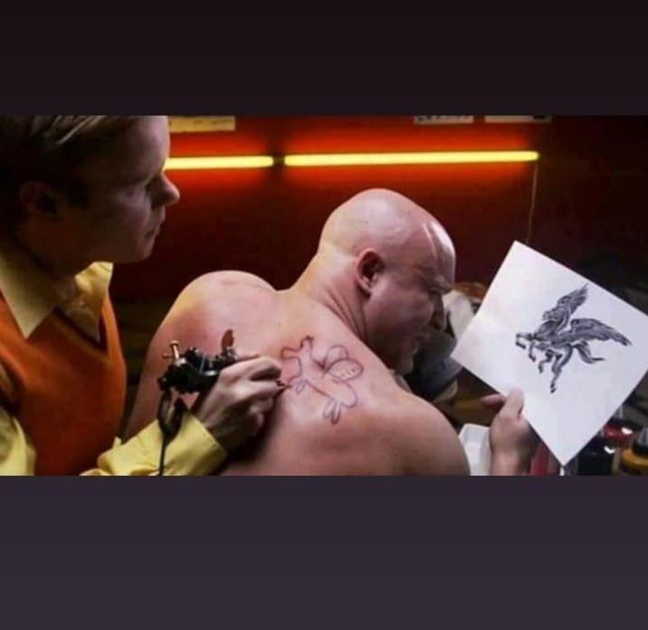
Зацените итог)))
Идея: Гениальный ИИ
Итог:
AGI Level:vibicoder

Slide 10
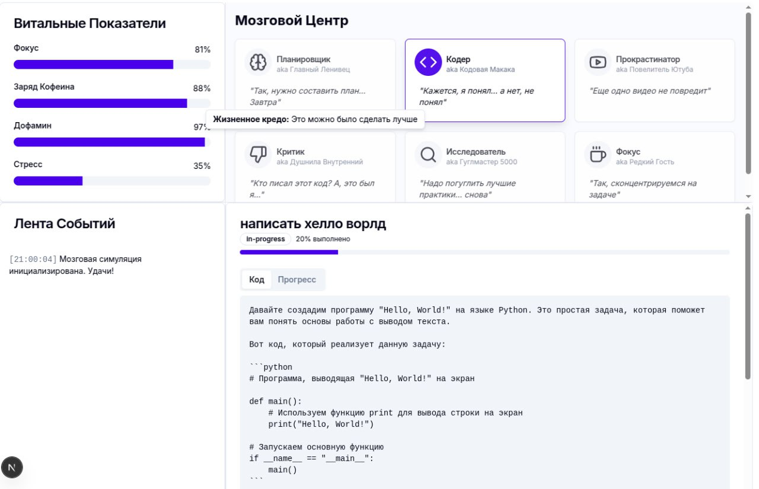

Шутка!
AGI Level:vibicoder

Slide 11
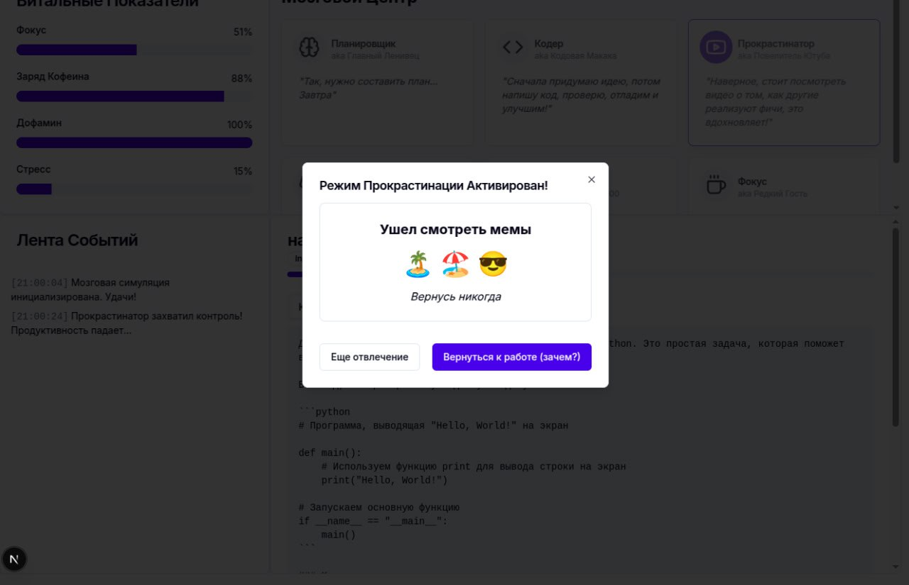
AGI Level:vibicoder

Slide 12
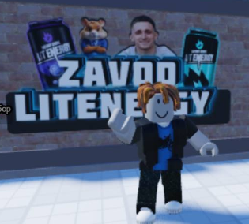
С помощью чего же мы всё это сделали?
GPT chat
next.js
Figma
100 чашек кофе
52 грамма протеина
И 1.5 мльщика
AGI Level:vibicoder

Slide 13
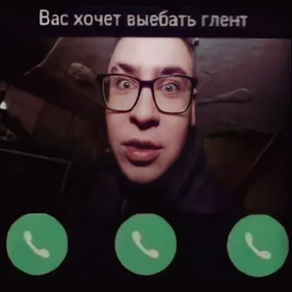
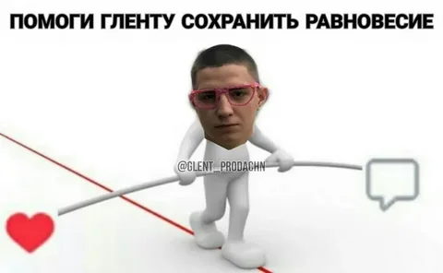

че там в конце говорят(хз)
с вами был влад а4, кабикоф, серега гылент, пока
Да я хз это жэпэте
Сам делал
Спасибо за внимание
AGI Level:vibicoder

